Slide 1

Проект
по нравственно-патриотическому воспитанию детей подготовительной группы «Воспитываем патриотов»

Slide 2

ИНФОРМАЦИЯ О ПРОЕКТЕ:
Тип проекта: групповой, информационно- творческий, игровой, краткосрочный.
Сроки: Январь-март
Участники: дети подготовительной группы, воспитатели, музыкальный руководитель, родители.
Образовательная область: социально-коммуникативное развитие, художественно-эстетическое развитие.

Slide 3
АКТУАЛЬНОСТЬ:
Нельзя быть патриотом, не чувствуя личной связи с Родиной, не зная, как любили и берегли ее наши предки, наши отцы и деды.
В связи с этим проблема нравственного - патриотического воспитания детей дошкольного возраста становится одной из актуальных.

Slide 4
ЦЕЛЬ:
Воспитание гражданина и патриота своей страны.

Slide 5
ЗАДАЧИ:
Способствовать воспитанию у каждого ребенка любви к Родине. Воспитывать уважение и чувство благодарности ко всем, кто защищает и защищал Родину: воинам Российской армии, ветеранам;
Расширить знания о государственных праздниках и историческом наследии нашей страны;
Вызвать эмоциональный отклик на результат своей деятельности.

Slide 6
ПРОБЛЕМА:
Патриотическое воспитание - это основа будущего гражданина. Патриотическое чувство не возникает само по себе. Это результат длительного, целенаправленного, воспитательного воздействия на человека, начиная с самого детства.
Ребенок не рождается злым или добрым, нравственным или безнравственным. То, какие нравственные качества разовьются у ребенка, зависит, прежде всего, от родителей и окружающих его взрослых, как они его воспитают, какими впечатлениями обогатят.
Поэтому большую работу по воспитанию у детей патриотических чувств необходимо вести в дошкольном учреждении.

Slide 7


Slide 8
ФОРМАЫ РАБОТЫ С ДЕТЬМИ:
Беседа: «Кто такие Защитники Отечества», «Моя Родина – Россия» и др.
Подвижные игры: «Санитары», эстафета «Склад боеприпасов», «Быстрая лодка».
Разучивание стихотворения: С. Маршак «Февраль» и др.
Д/и: «Выложи из геометрических фигур танк, самолета» (по образцу) и др.
Изготовление подарков для пап, посвященный дню Защитников Отечества.
Просмотр иллюстраций «Военная техника», «Защитники отечества».
Чтение художественной литературы: С. Михалков «Дядя Степа-милиционер» и др.

Slide 9
ФОРМЫ ВЗАИМОДЕСТВИЯ С РОДИТЕЛЯМИ:
Рекомендации для родителей: рассказать ребенку о празднике 23 февраля, кто такие Защитники Отечества, кого поздравляют в этот день.
Просмотр с детьми армейских фотографий пап.
Поиграть дома с ребенком в игры: «Кто быстрее оденется», «Моряки.

Slide 10
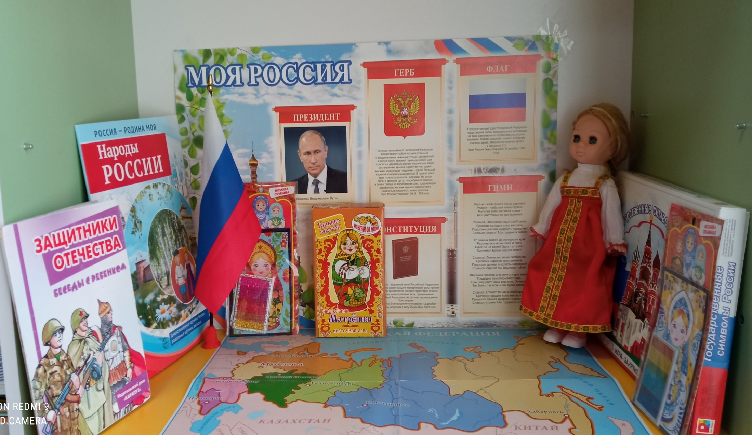
Наш патриотический уголок

Slide 11
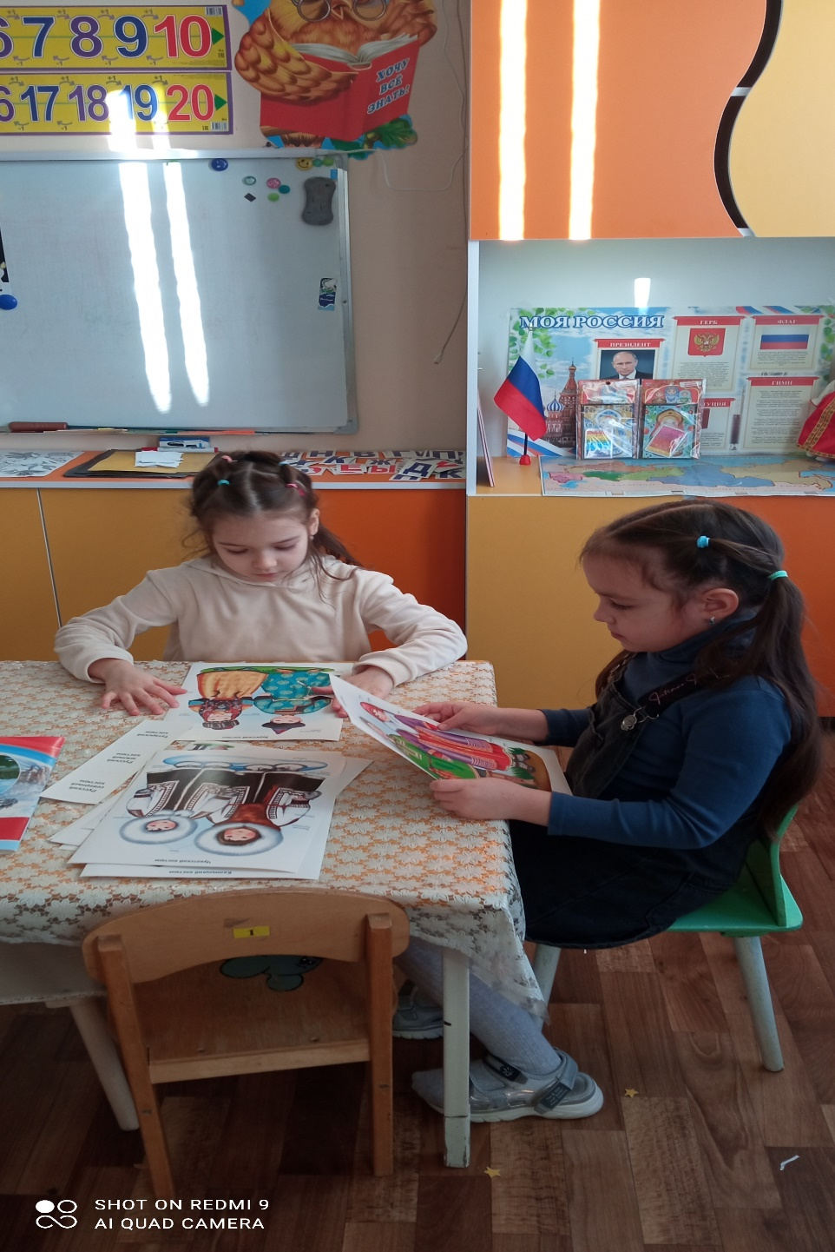
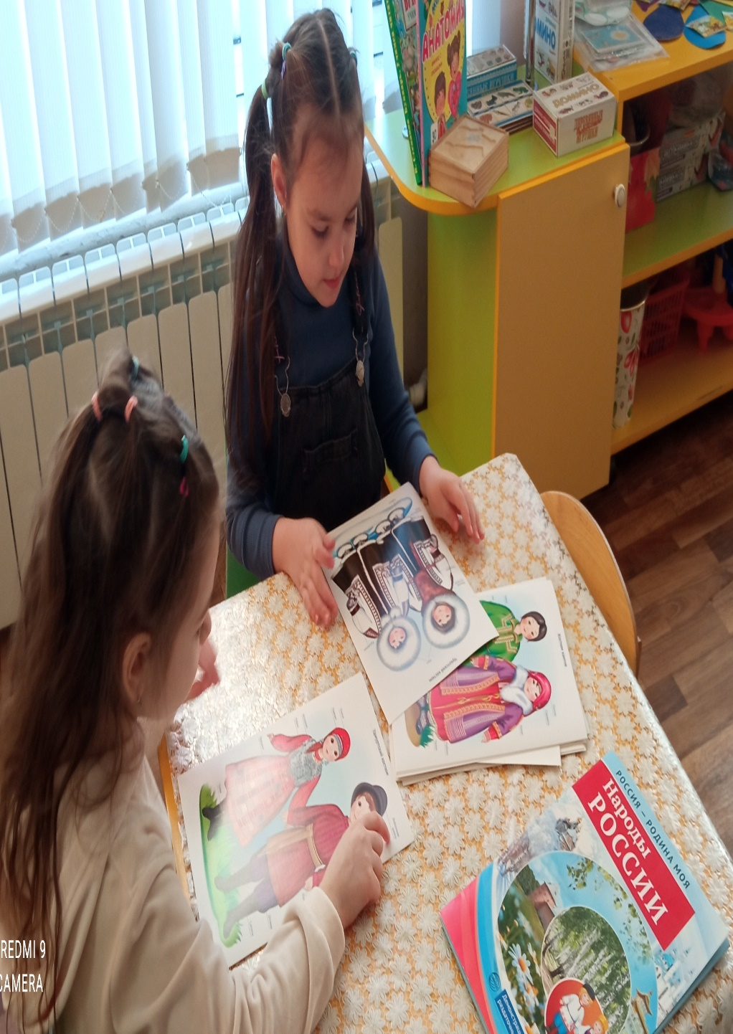

Slide 12
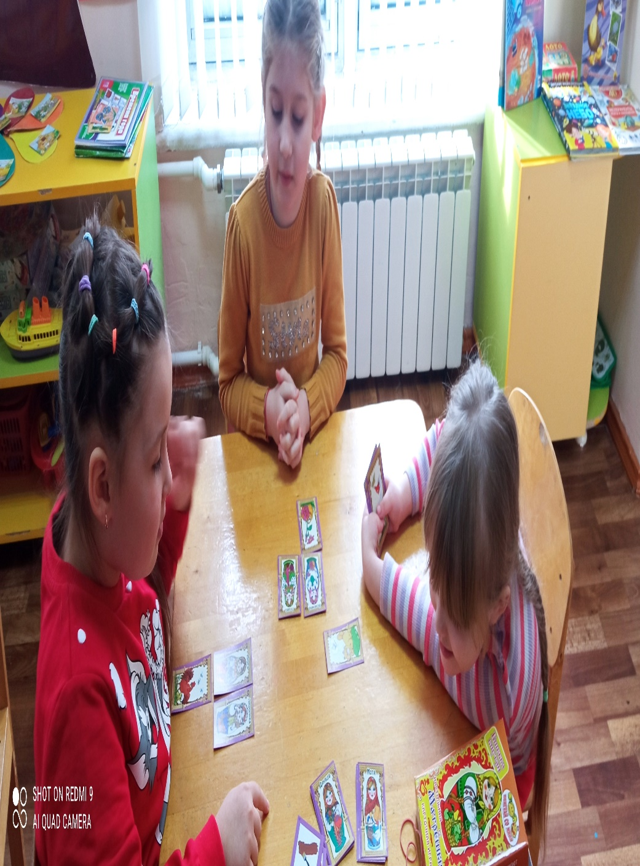
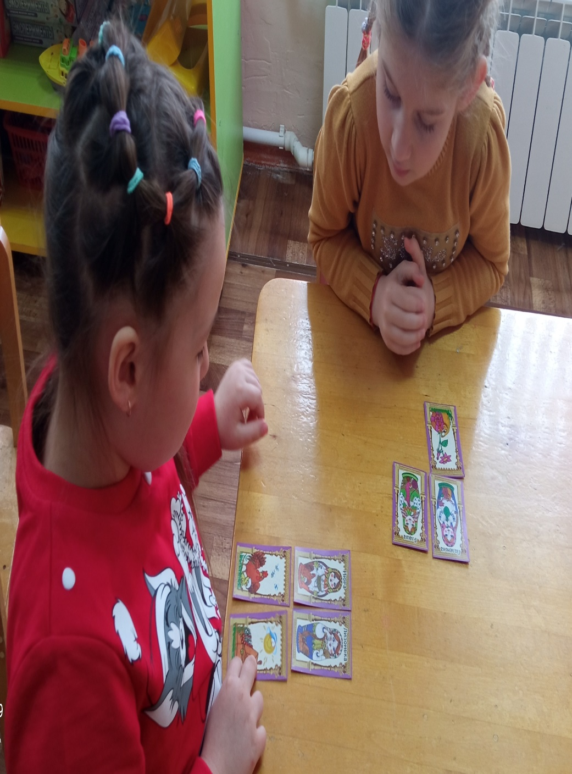

Slide 13
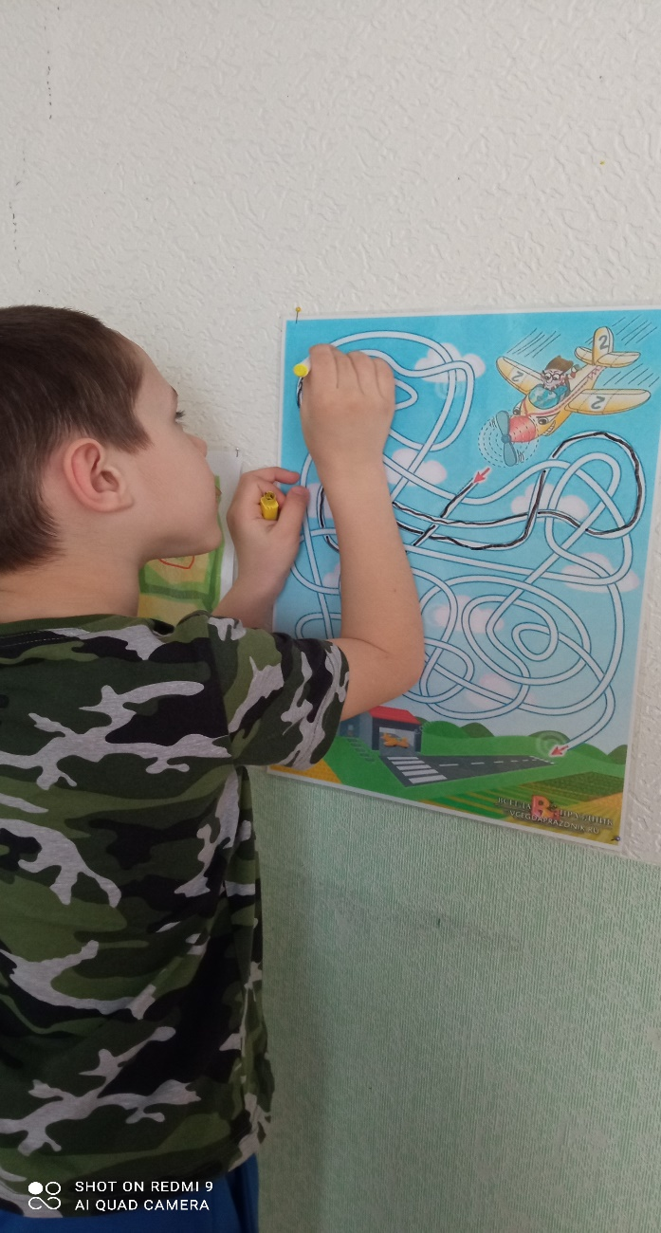
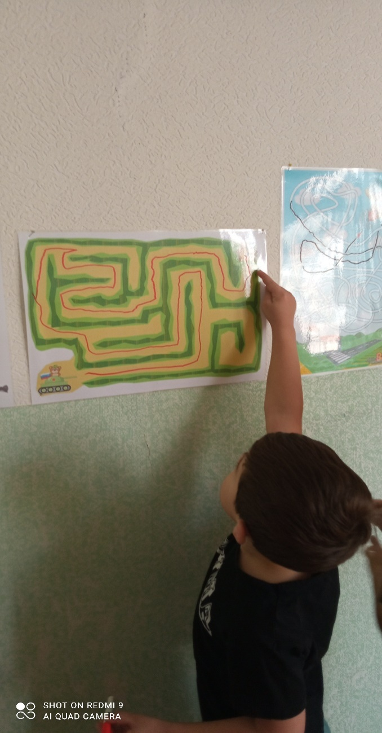
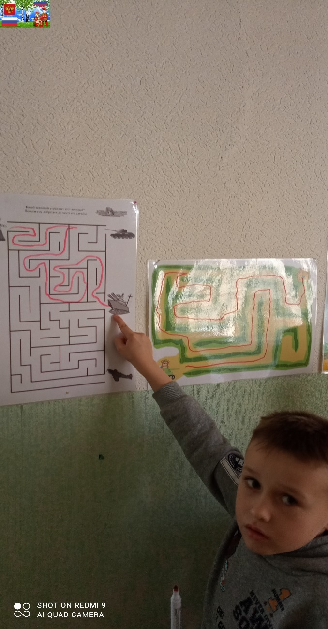
Дидактические игры-лабиринты

Slide 14
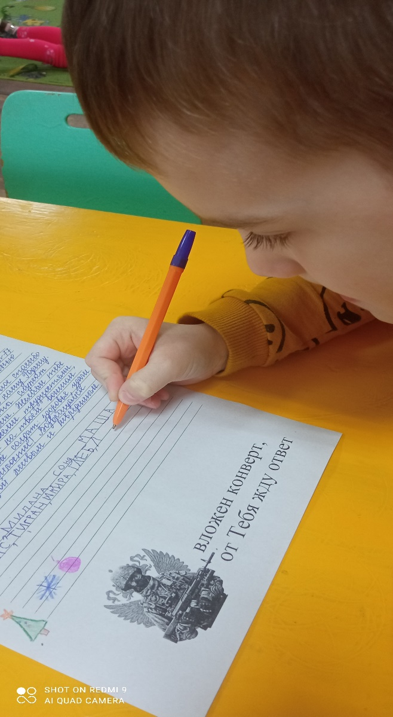
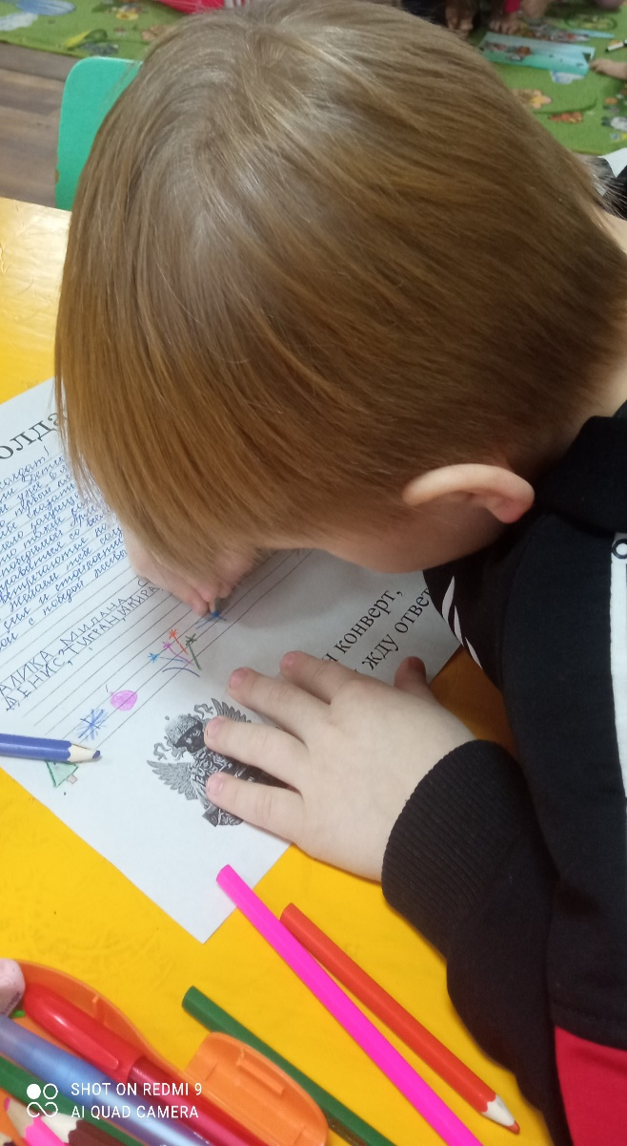
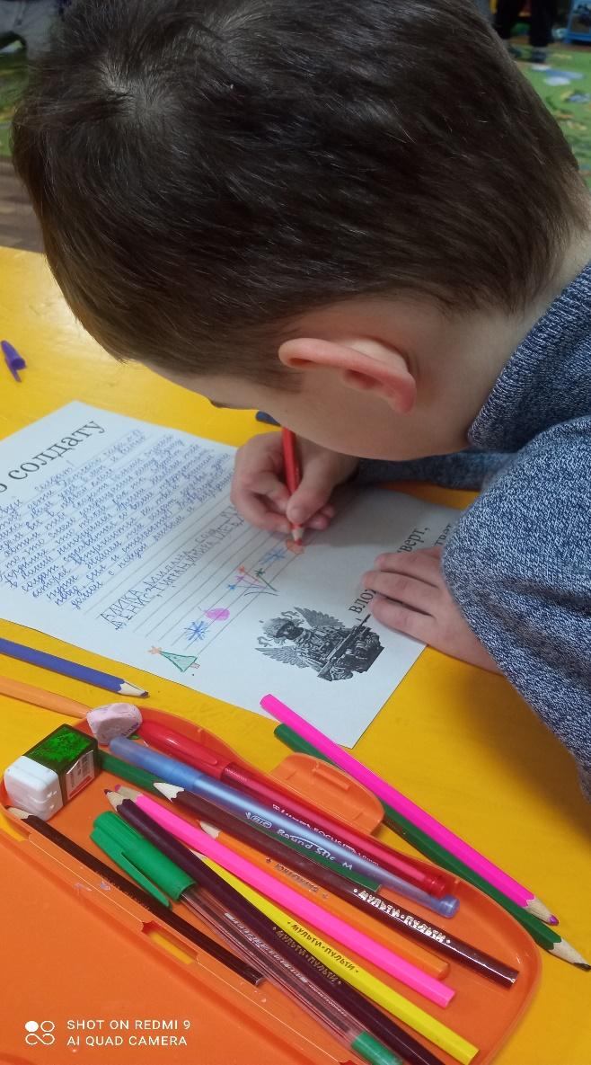
Акция :» Письмо солдату»

Slide 15
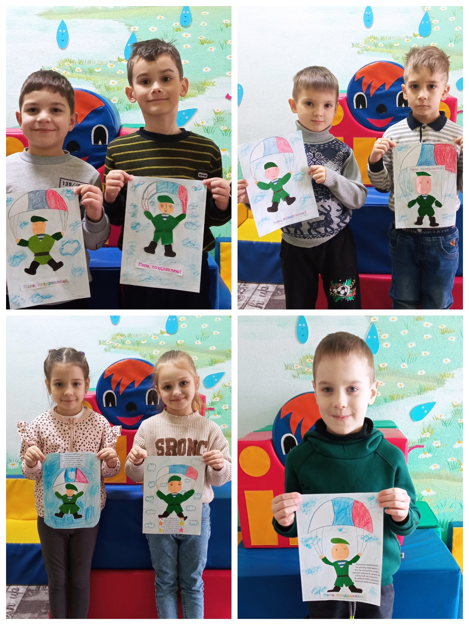
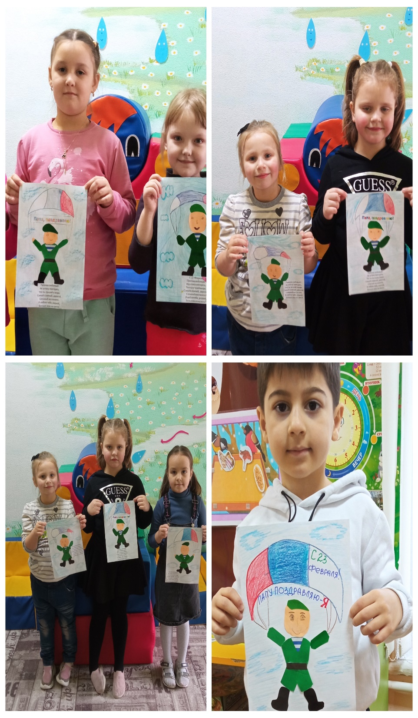

Slide 16
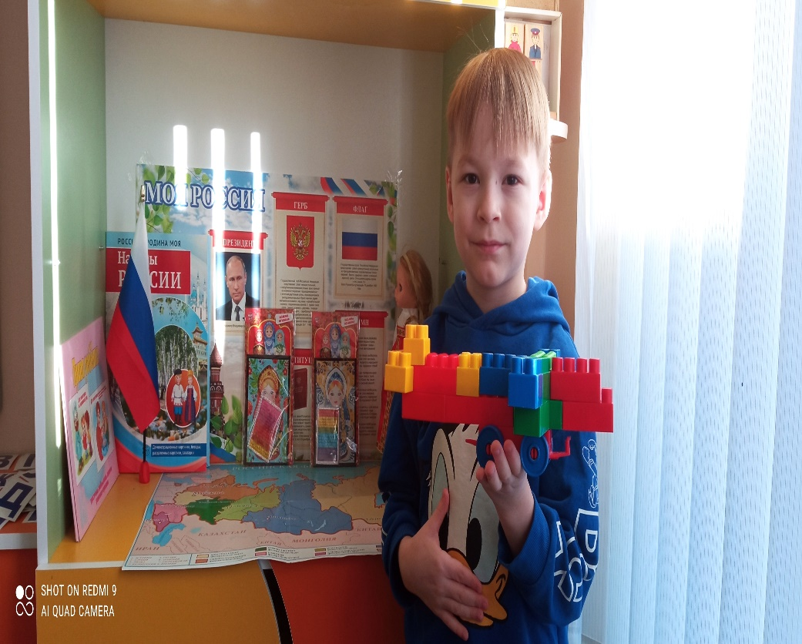
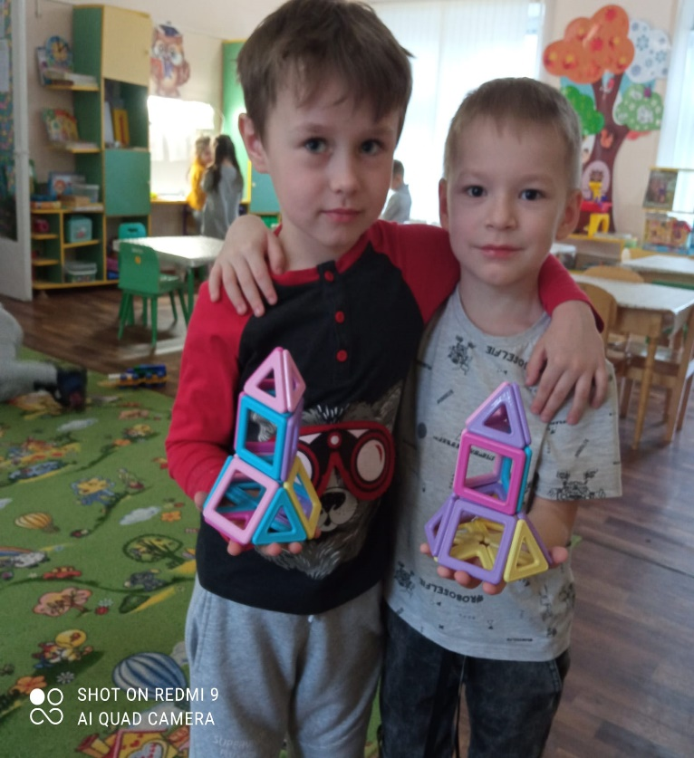
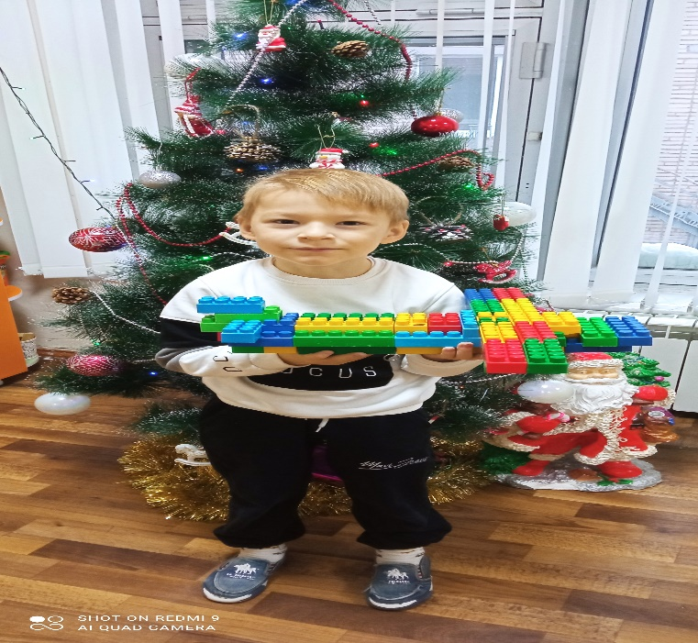
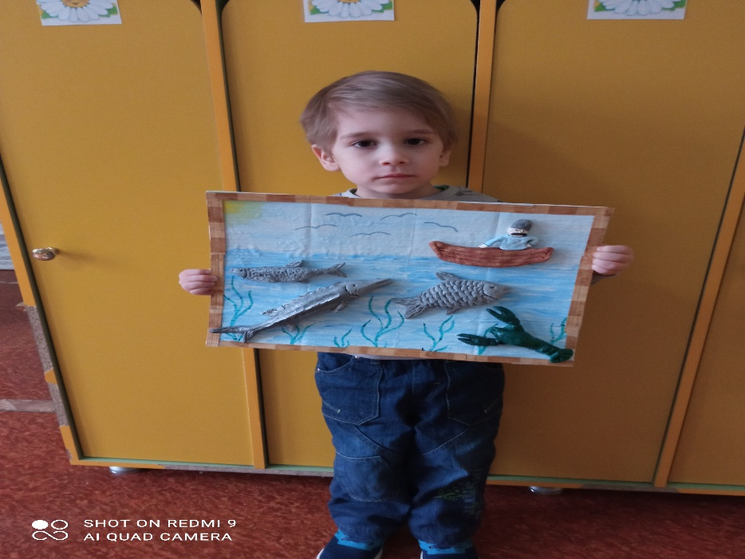

Slide 17
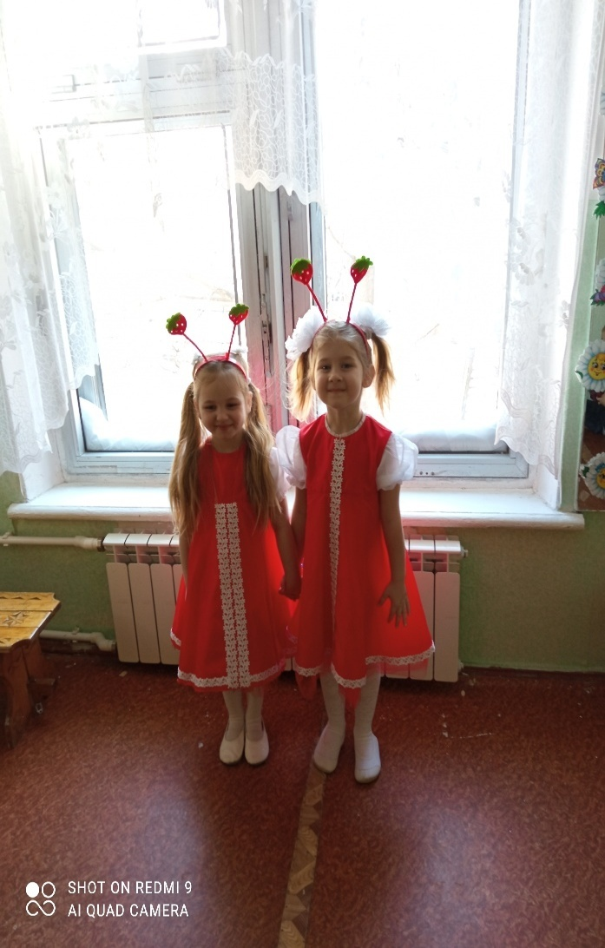
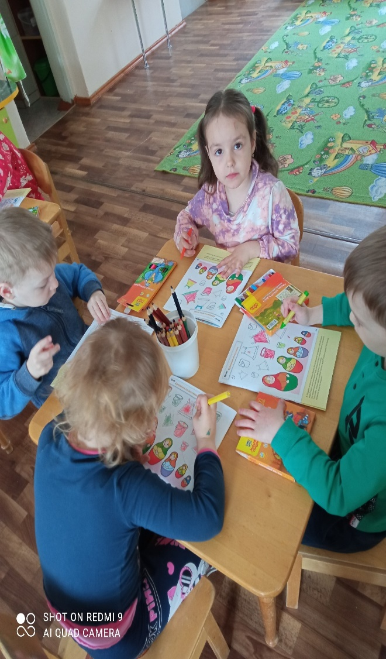
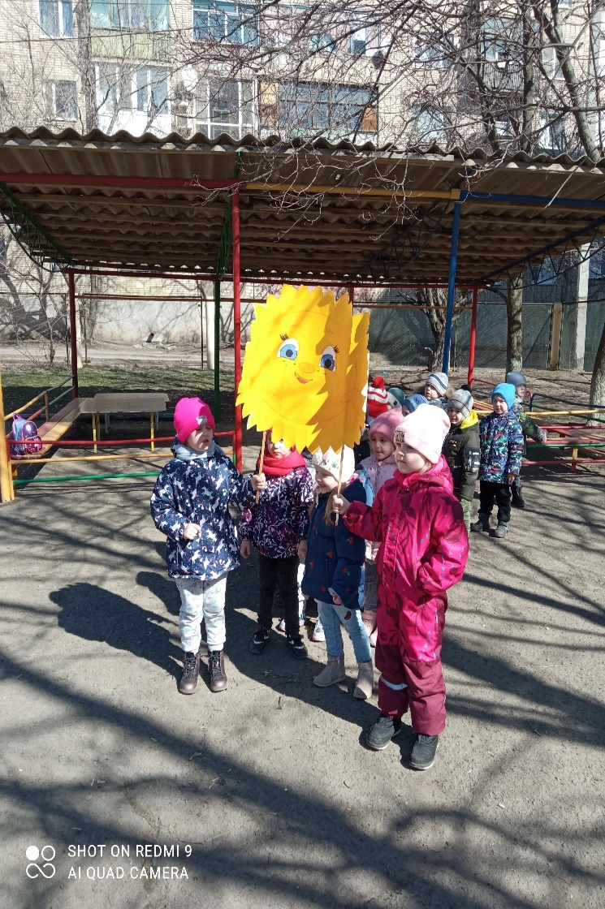

Slide 18
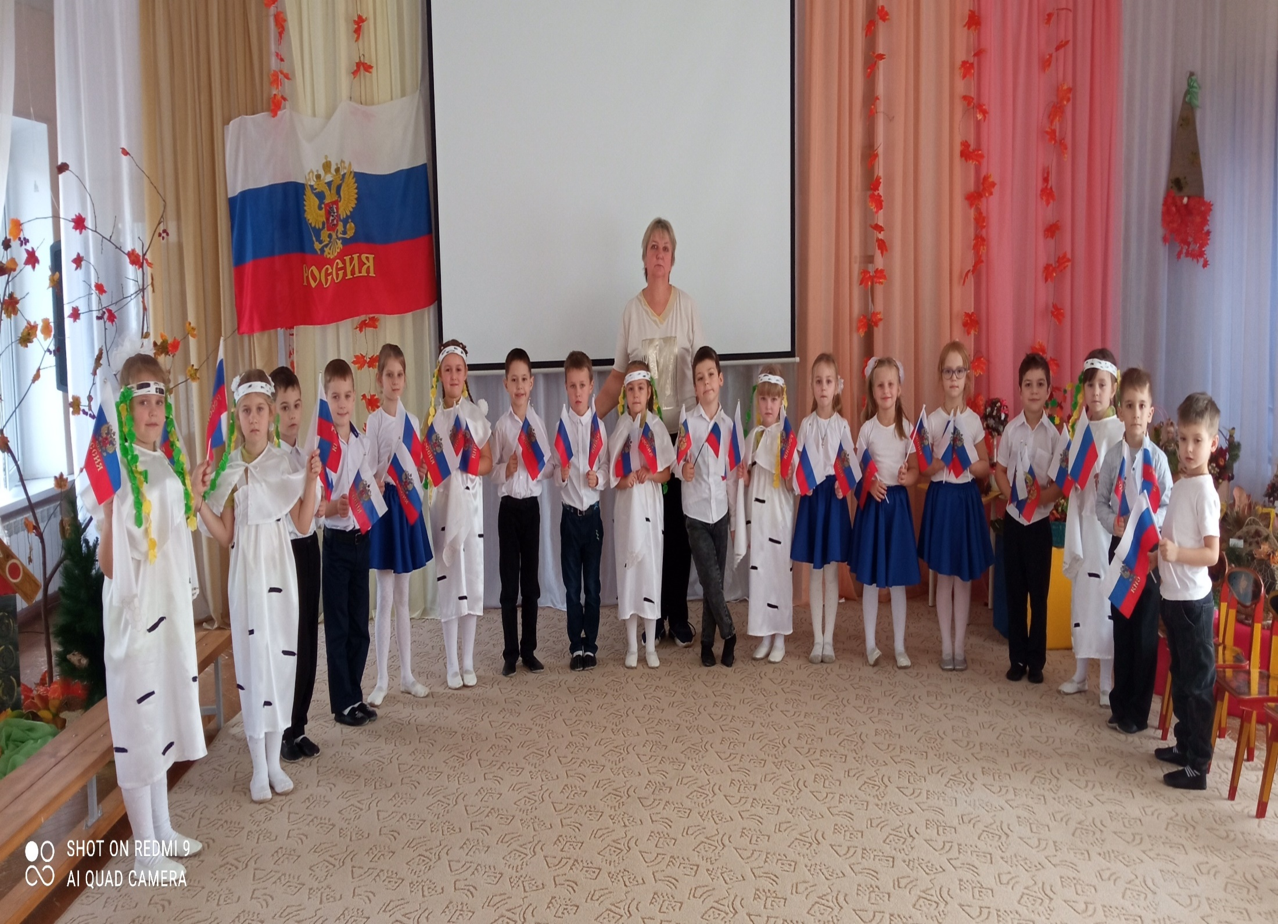

Slide 19
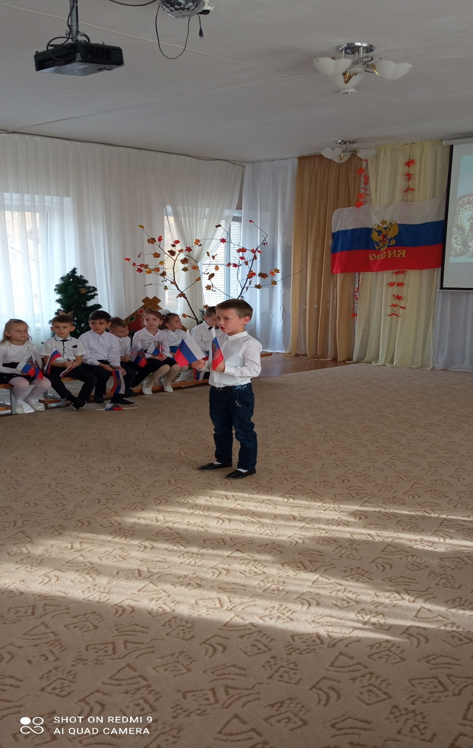
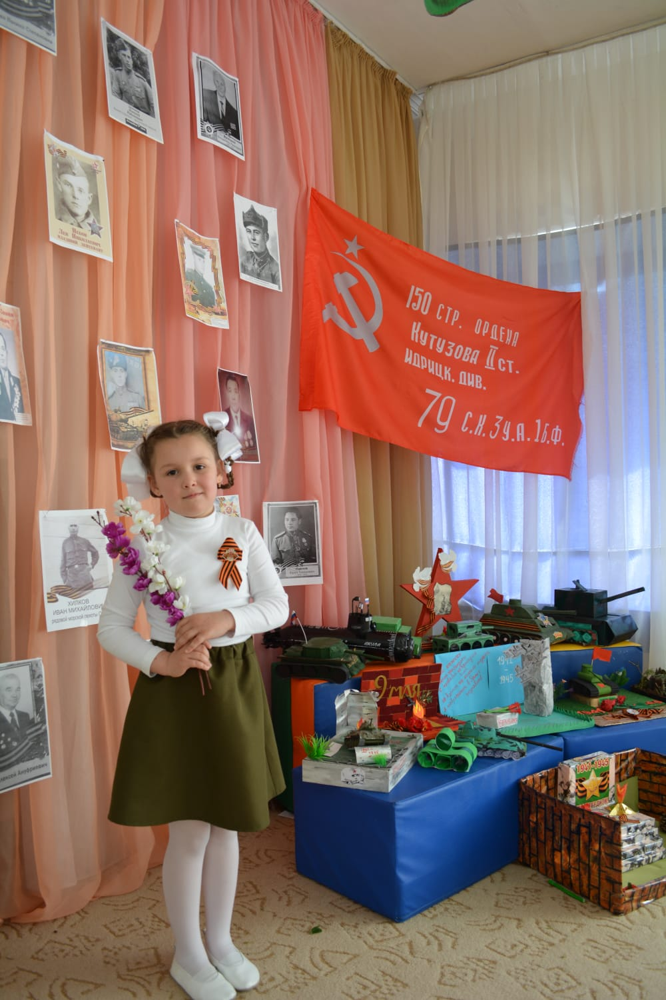

Slide 20
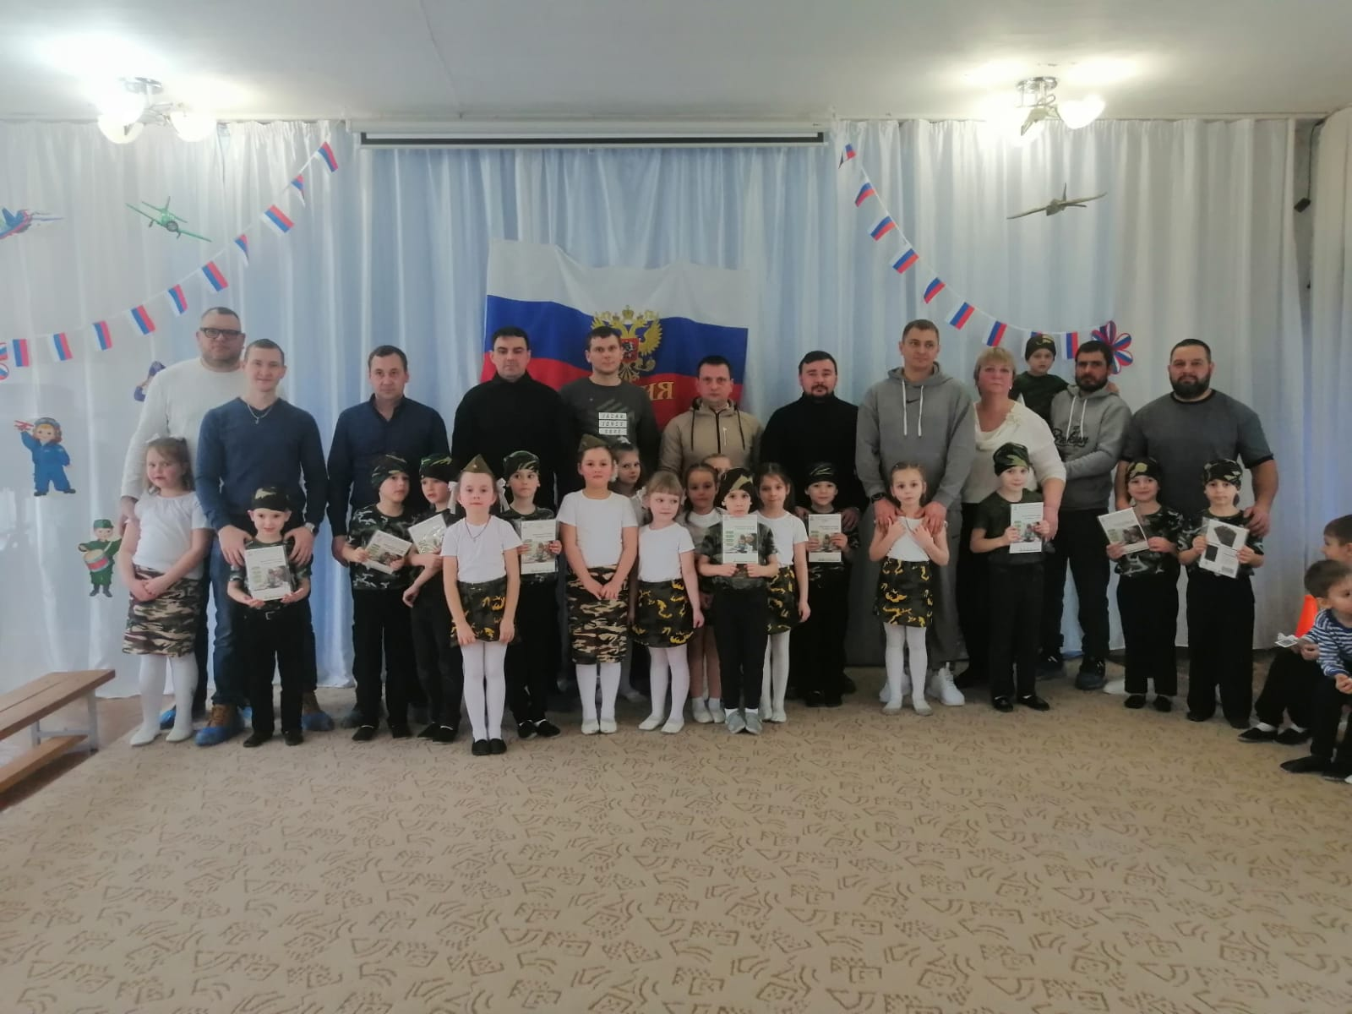
День Защитника Отечества

Slide 21


Slide 22
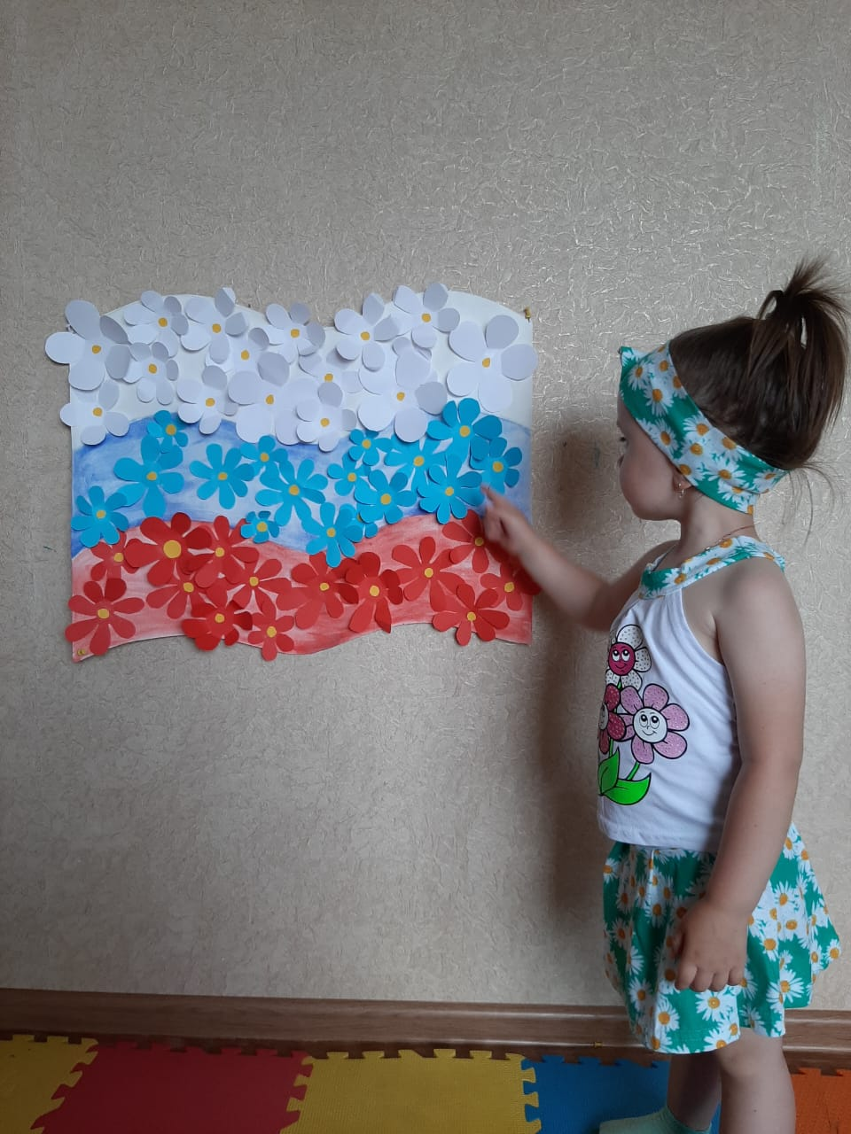
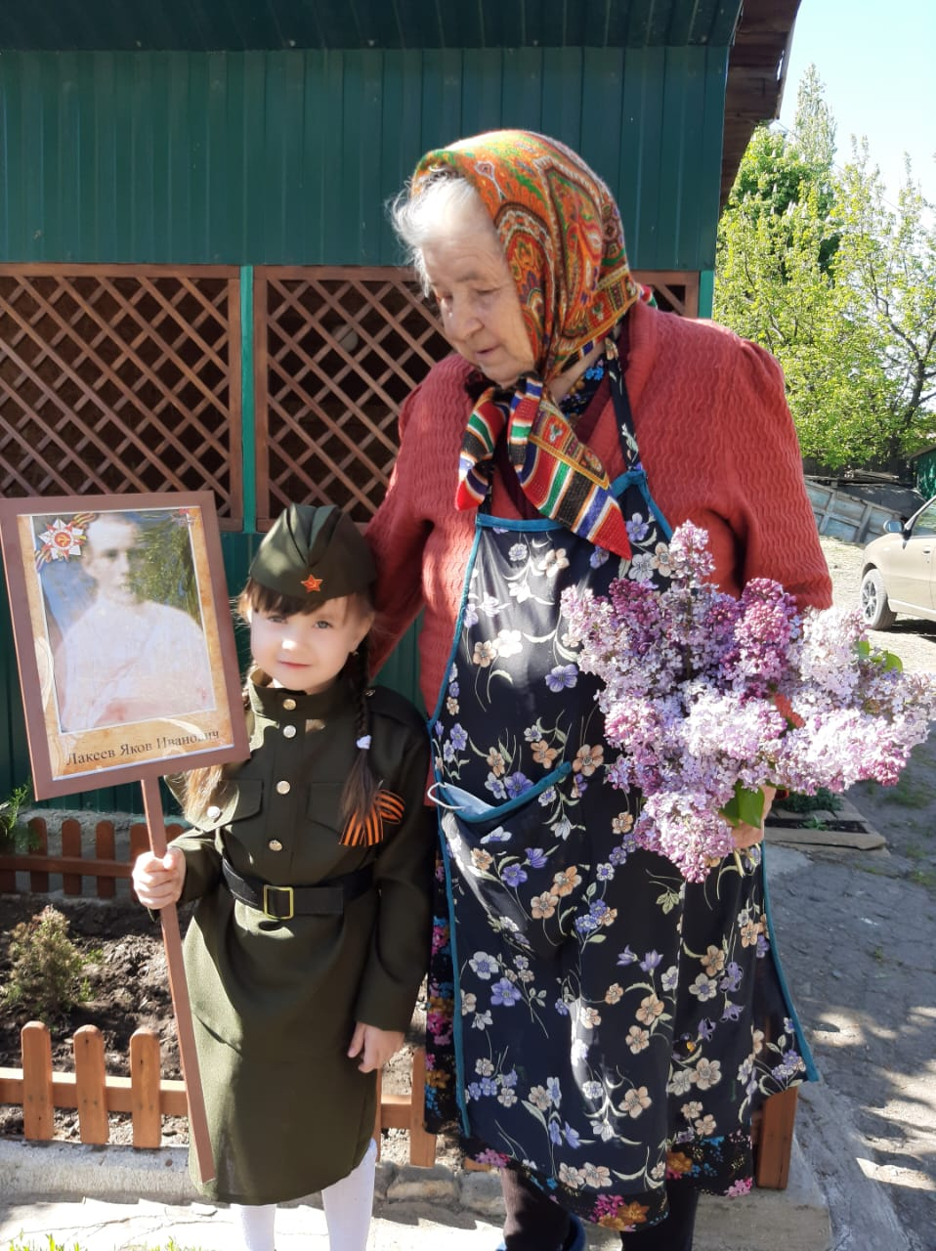
Древо семьи

Slide 23
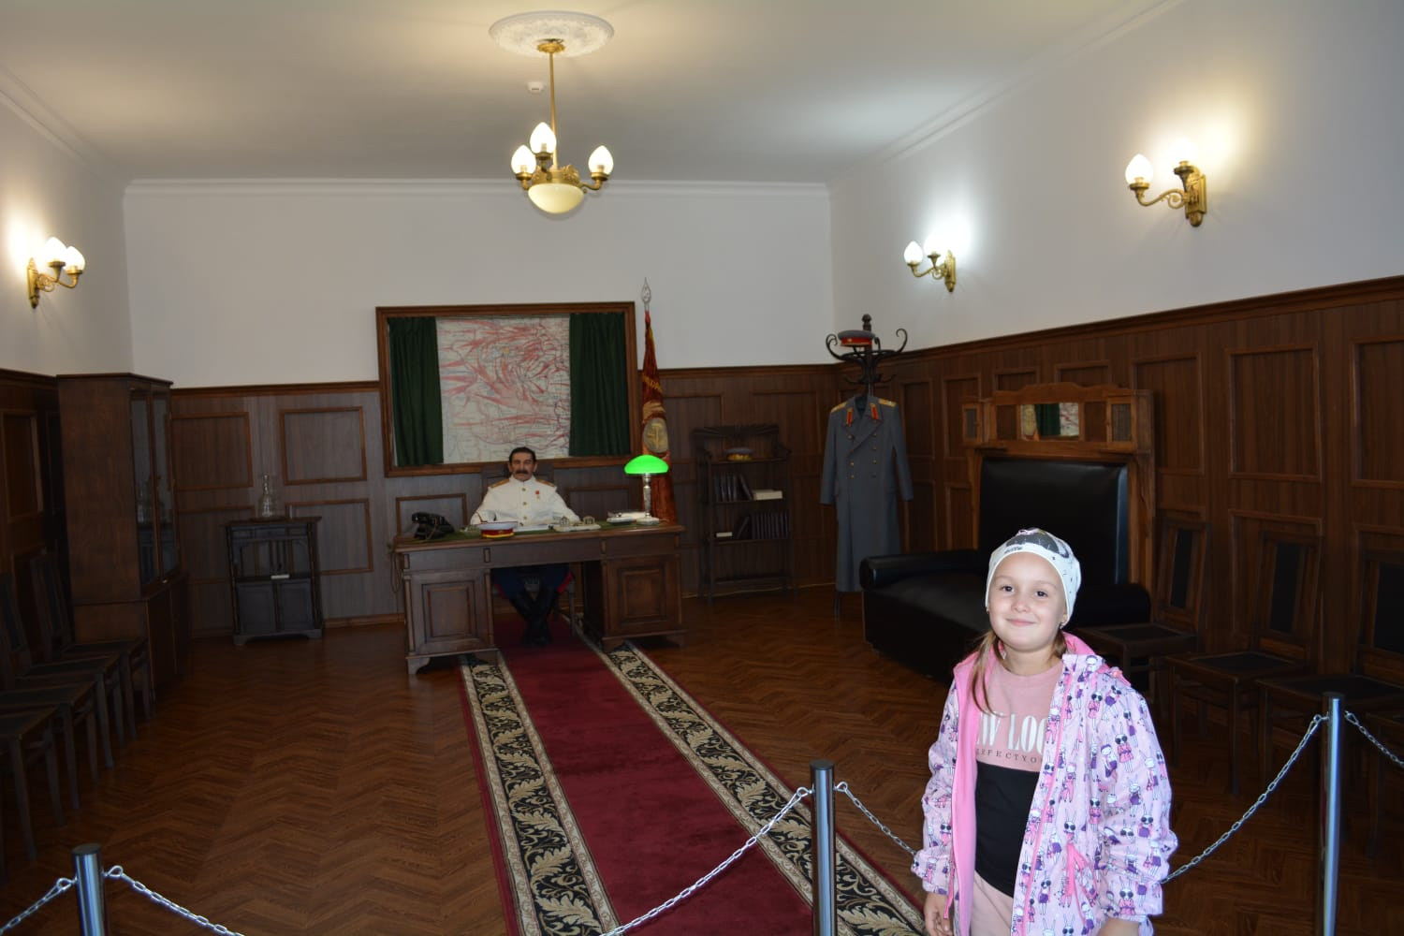
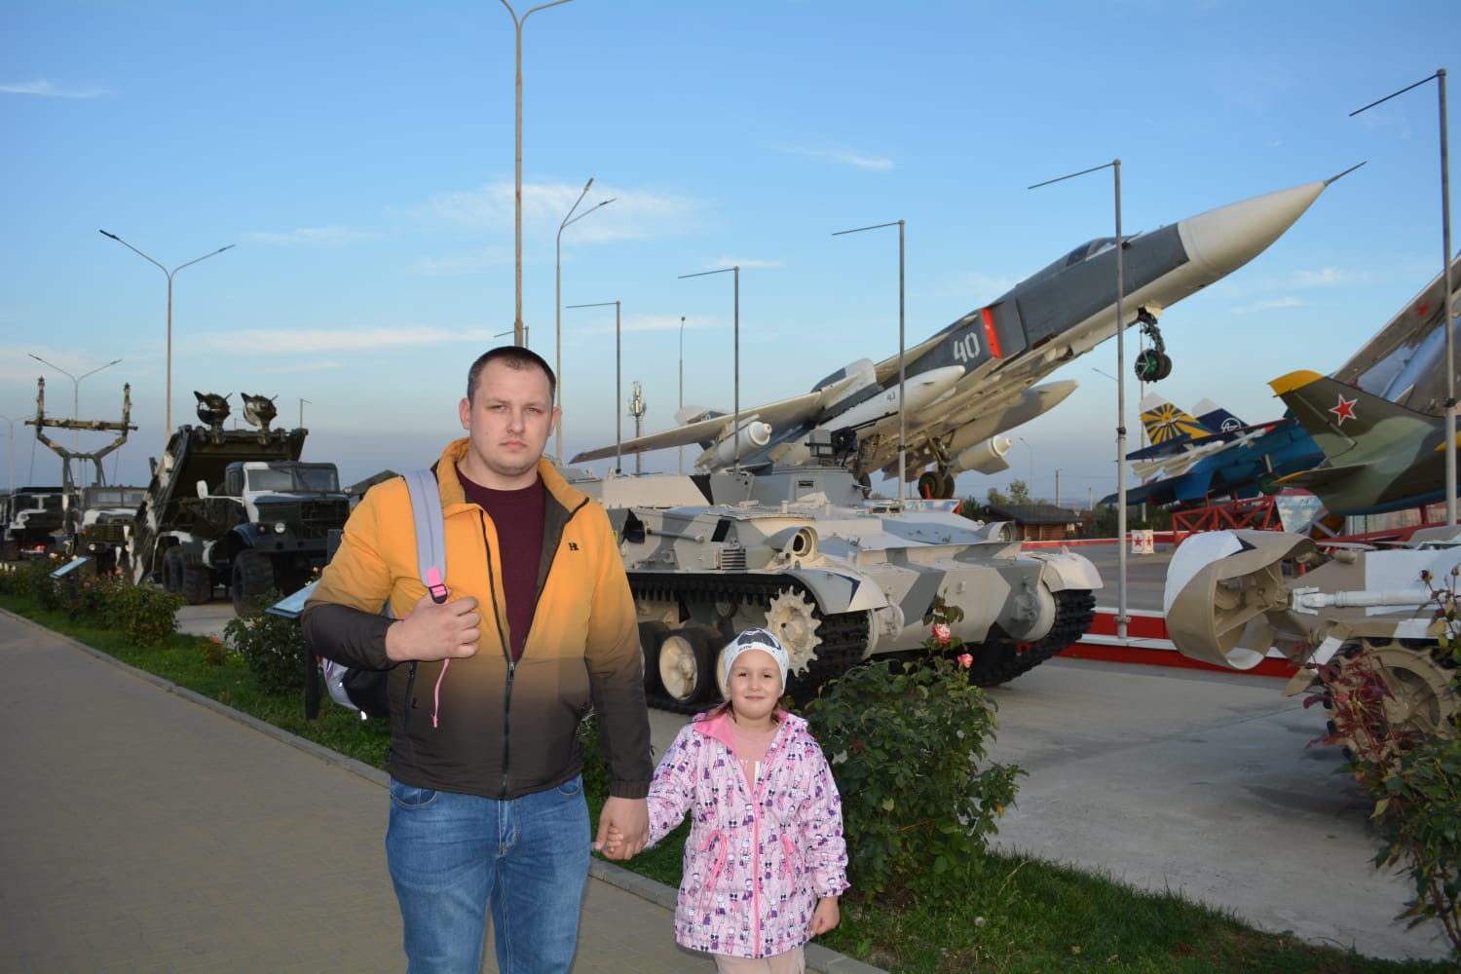

Slide 24
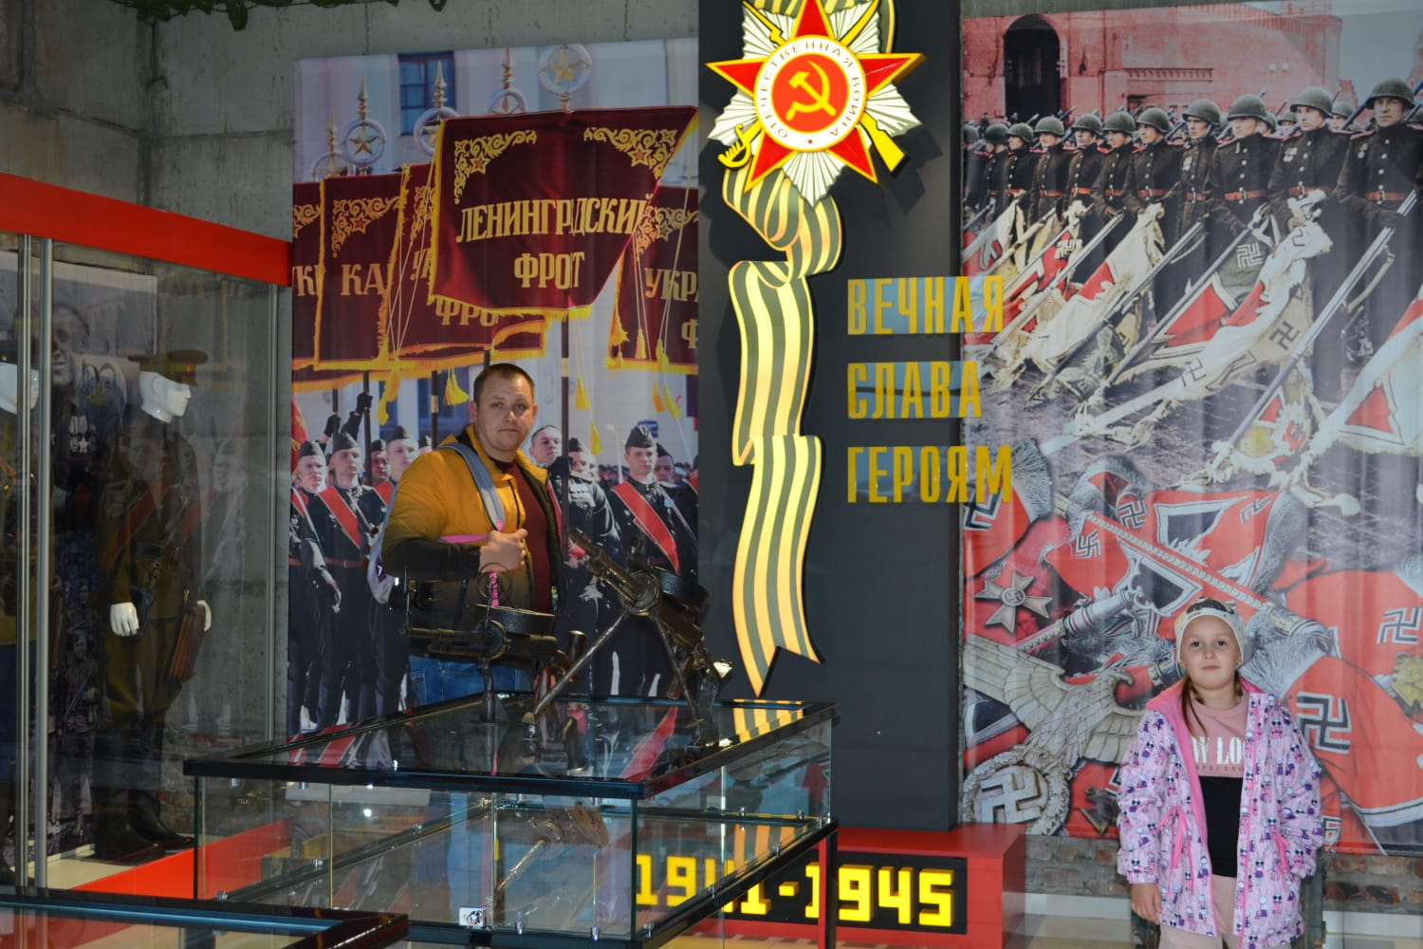

Slide 25
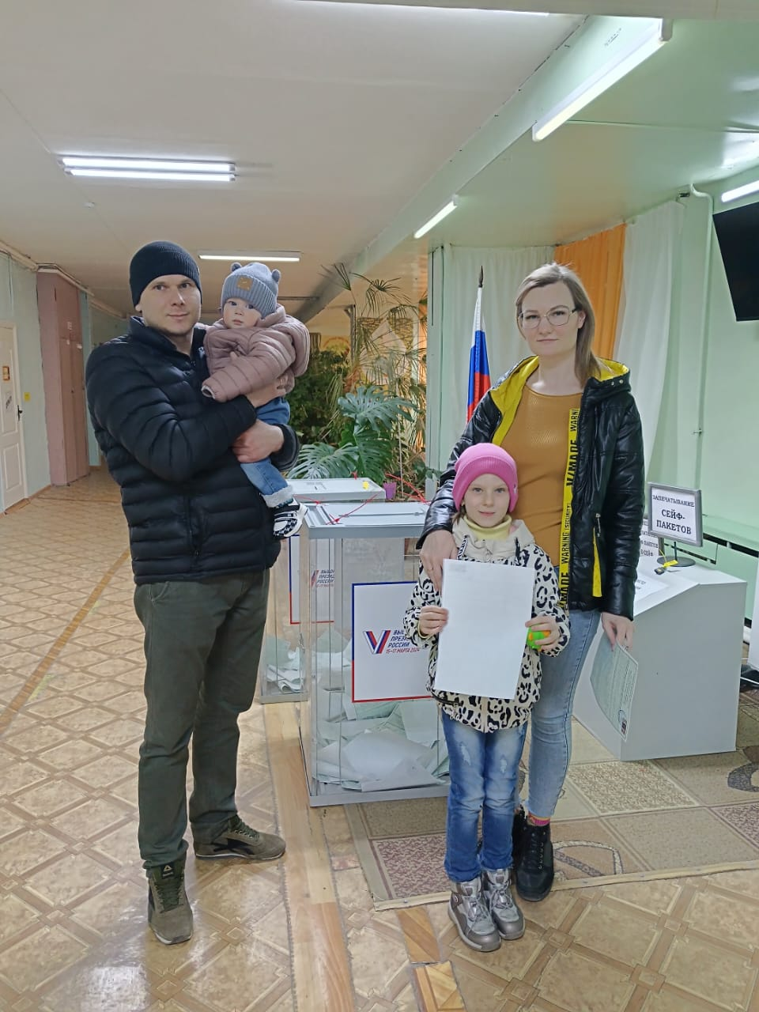

Slide 26
ЗАКЛЮЧЕНИЕ:
Постепенно, благодаря систематической, целенаправленной работе, дети приобщаются к тому, что поможет им стать людьми с активной жизненной позицией, чувствующими причастность к родному краю, его истории, уважающими Отечество, любящими свою семью. На этом работа по воспитанию патриотических чувств у детей не заканчивается, она будет продолжена.
Хочется закончить словами В.А. Сухомлинского:
«Как у маленького деревца, еле поднявшегося над землей, заботливый садовник укрепляет корень, от мощности которого зависит жизнь растения на протяжении нескольких десятилетий, так педагог должен заботиться о воспитании у детей чувства безграничной любви к Родине».

Slide 27

Спасибо за внимание

